Slide 1
Seminární newsfeed
Podzim 2024

Slide 2



Jsme tu noví…
Kde hledat témata prací, laboratoře?
Harmonogram zadávání závěrečných prací
Na koho se můžu obrátit, když něco (studijního) nevím?
  Studijní oddělení
  Garant programu (doc. Vácha)
  Vyučující daného předmětu
  Studentský člen oborové rady – spojka mezi studenty a akademiky
Seznamovací odpoledne s našimi prváky 3. 10.

Slide 3
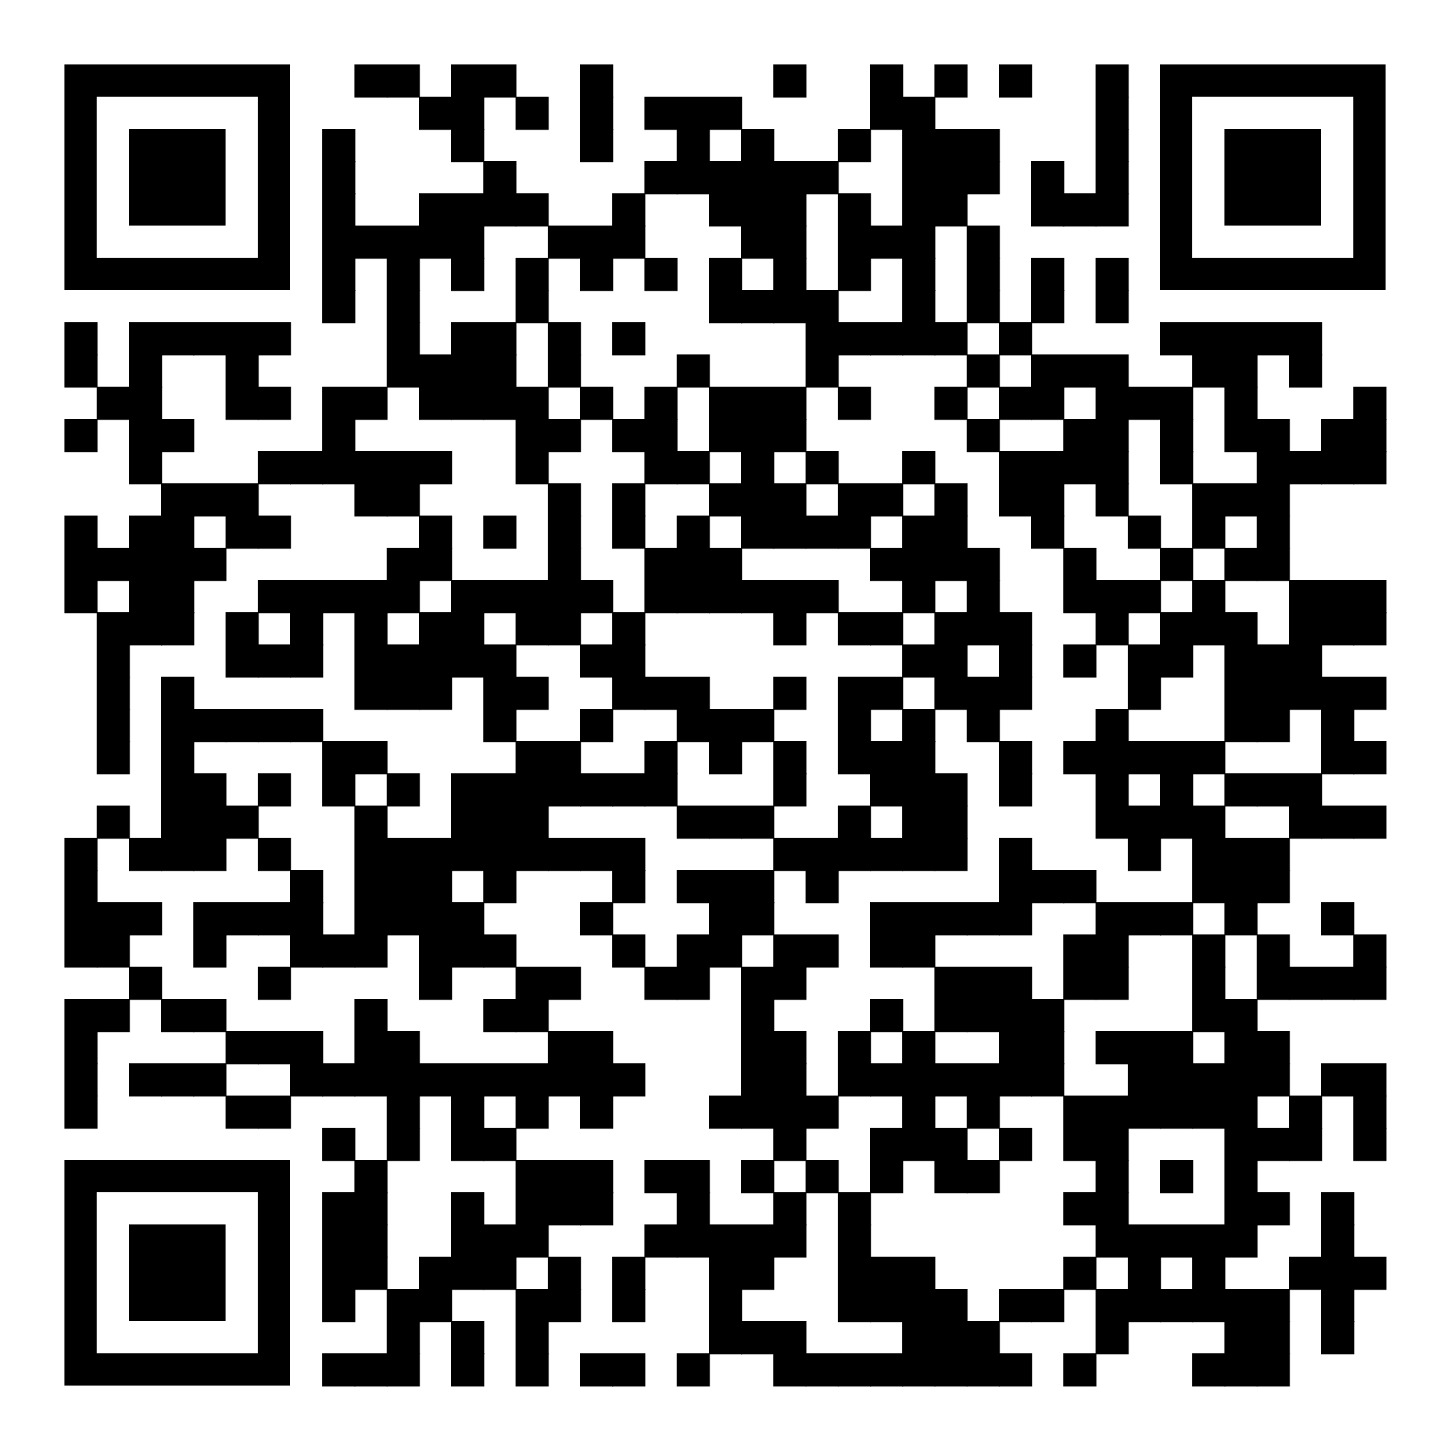

Vítání prváků
Čtvrtek 3. 10. 2024, po 16h
Venku před D36
Prváci Bc studia, NMGR studia
Naši studenti (3., 4., 5. ročník) jako průvodci a společnost
Halloween?

Slide 4
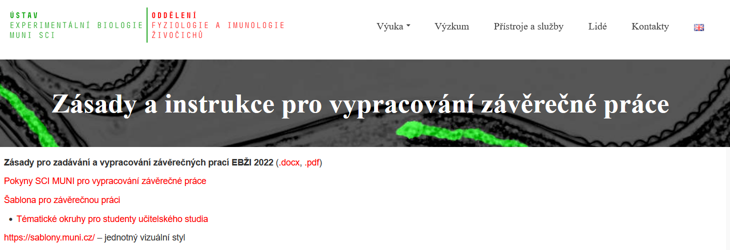
Bakalářské a diplomové práce
Odkaz na stránky OFIŽ, stručný výtah
Využití nástrojů AI při psaní závěrečné práce? Doporučení MUNI

Slide 5
Důležité informace…

Slide 6


Hledáme…
Proaktivní studenty pro popularizaci
  Akce typu Noc vědců, Open day, Dny otevřených dveří, focení na propagační materiály, hlídání přijímacích zkoušek, …
  E-mailový seznam, hromadné oslovení
  Aktuálně – Noc vědců TENTO PÁTEK 27. 9.

Slide 7


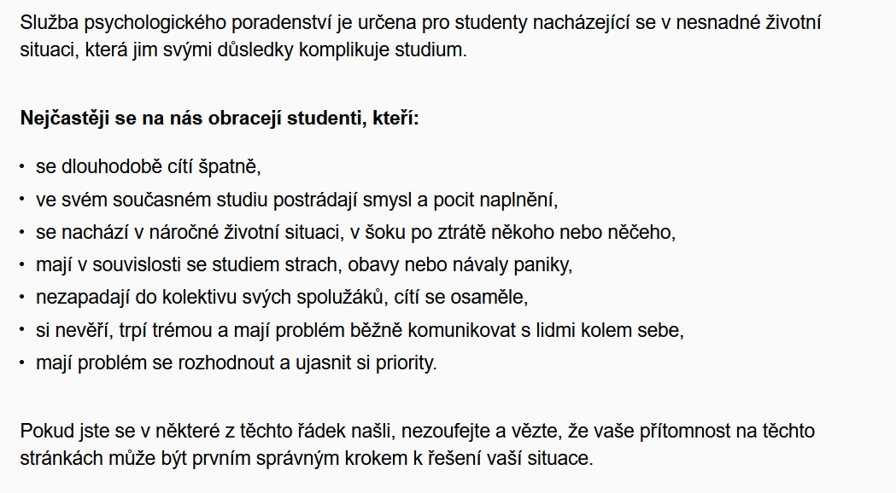
Odkaz na web

Slide 8
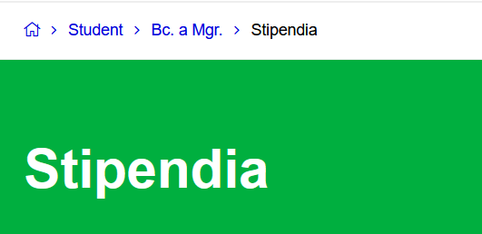

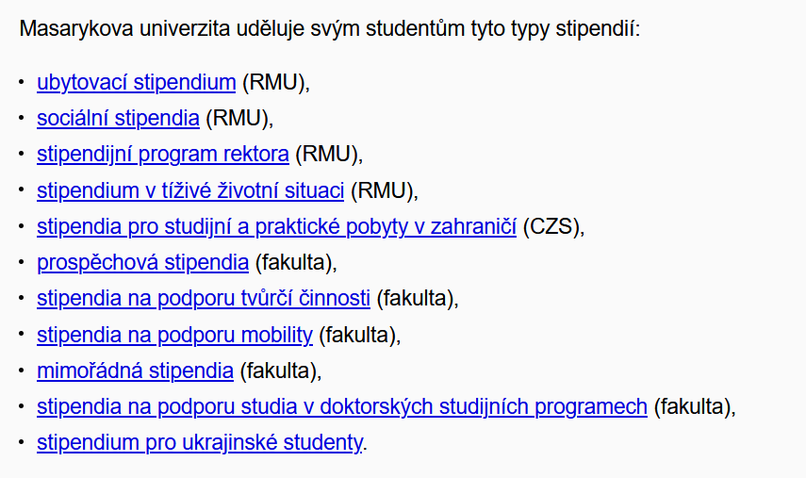
Stipendia na SCI MUNI
Stipendia MU

Slide 9

Více informací o workshopu
ZDE

Slide 10
Co nás čeká…

Slide 11




Program
2. 10. – ERASMUS
  P. Hyršl – koordinátor, I. Prišticová + M. Körtingová – stážistky
9. 10. doc. Luděk Eyer - VUVeL
16. 10.
  EBŽI absolventka – Nikola Kučeráková – FN Brno
  Zahraniční host Elias Barriga (DE) – biofyzikální mechanismy morfogeneze
23. 10. vědecká etika v teorii a praxi: prof. Hofmanová, Mgr. Čada
30. 10. absolventka, zahraniční host
  Markéta Kaucká, Max Planck Institute – vývojová biologie

Slide 12
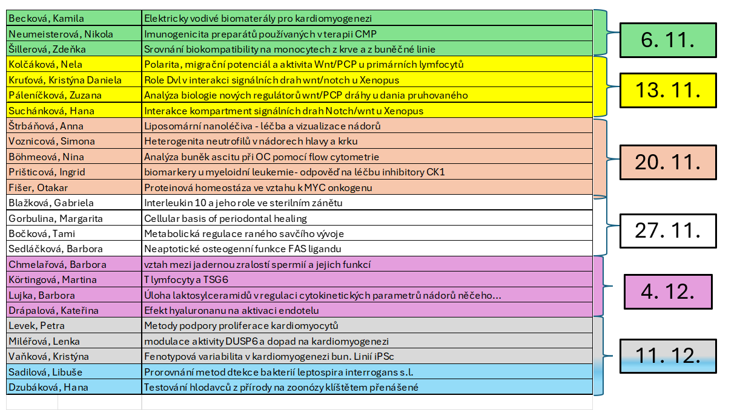
POZOR, seminář bude i ve středu 18. 12.!

Slide 13






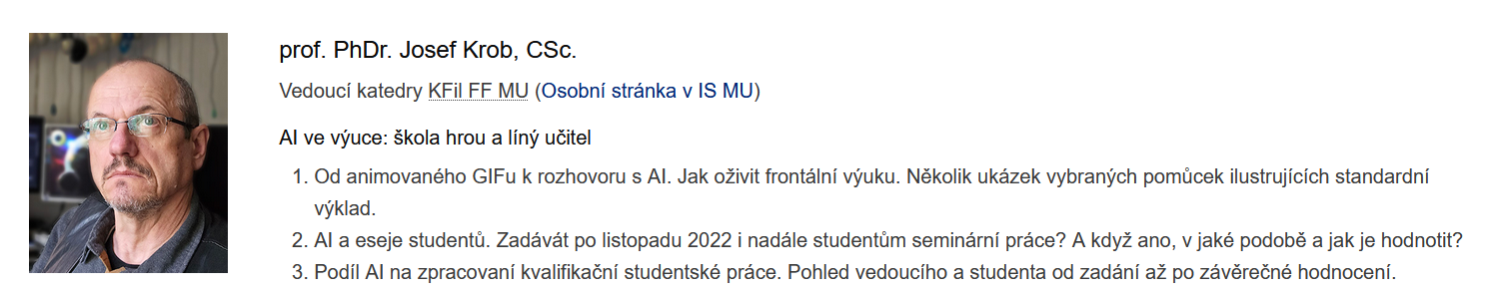
…and many many more

Slide 14
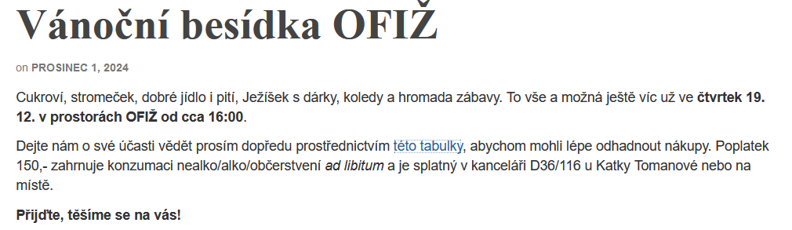
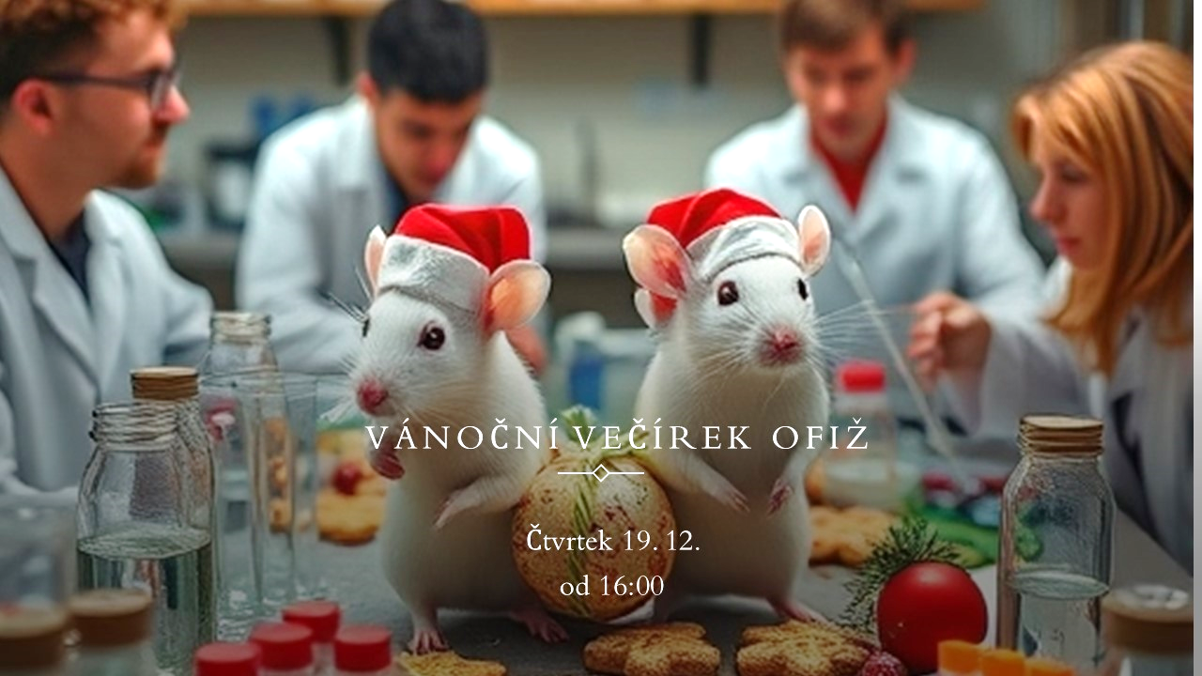
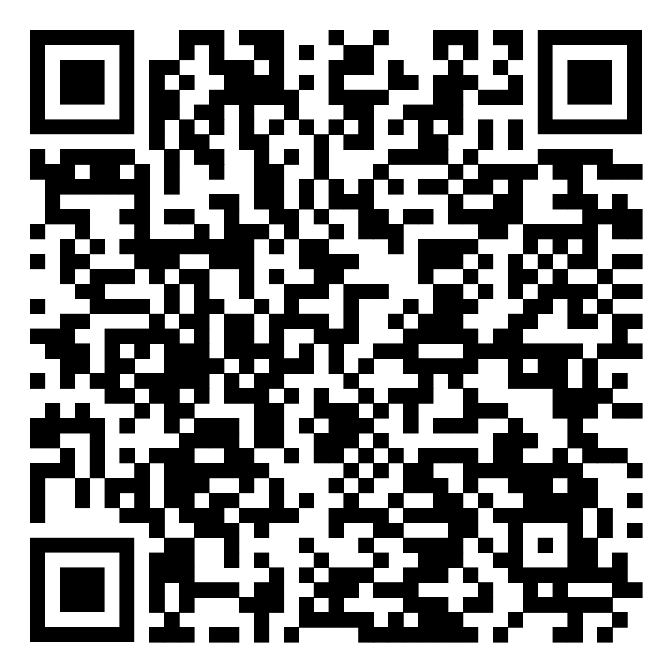


Slide 15
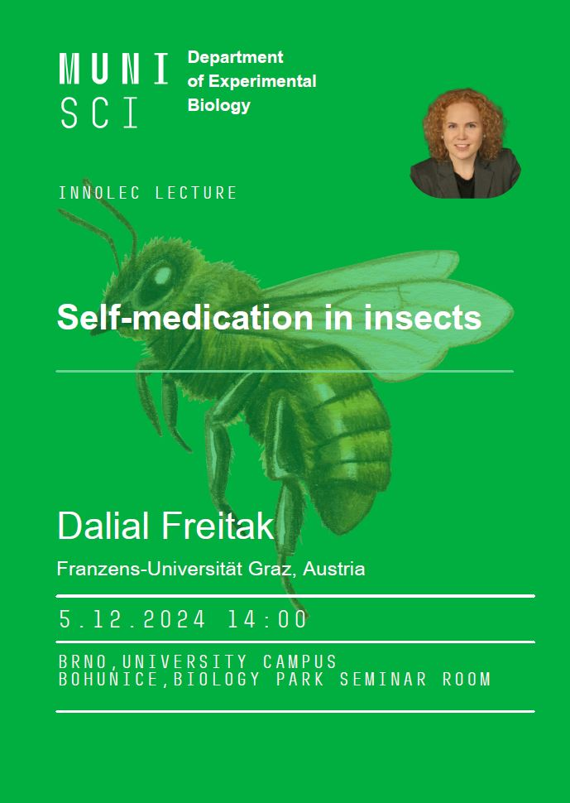
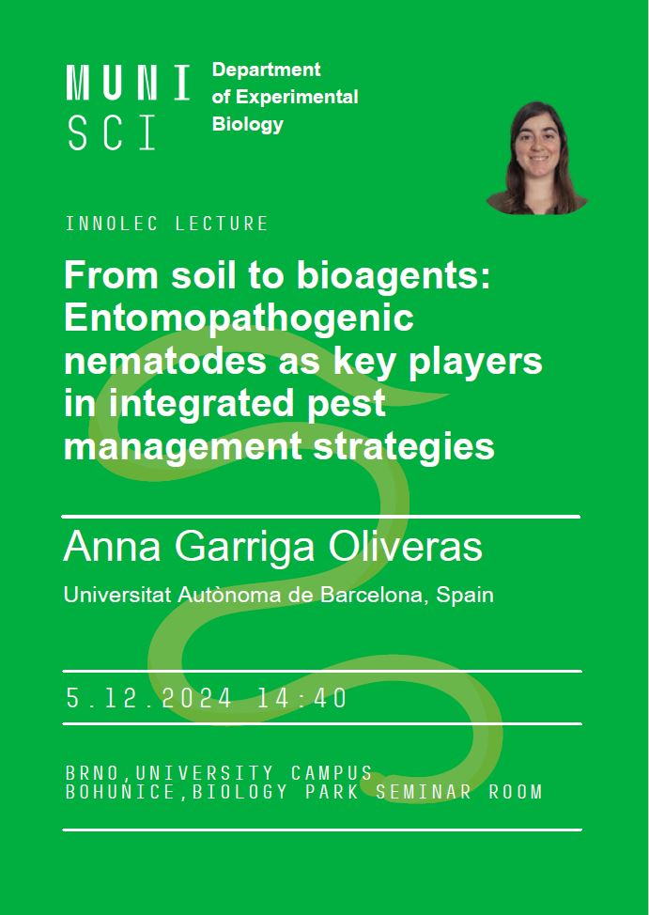
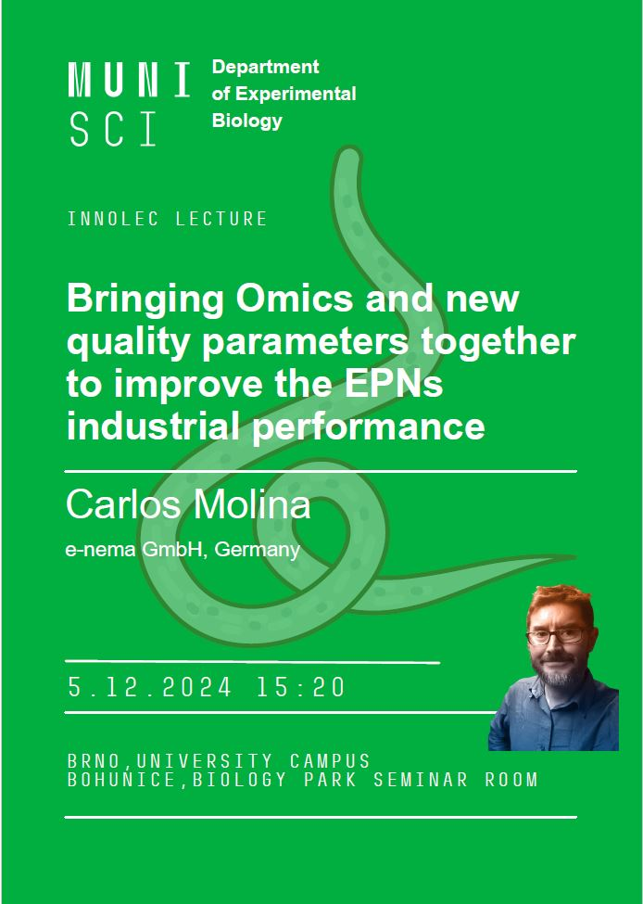

Slide 16
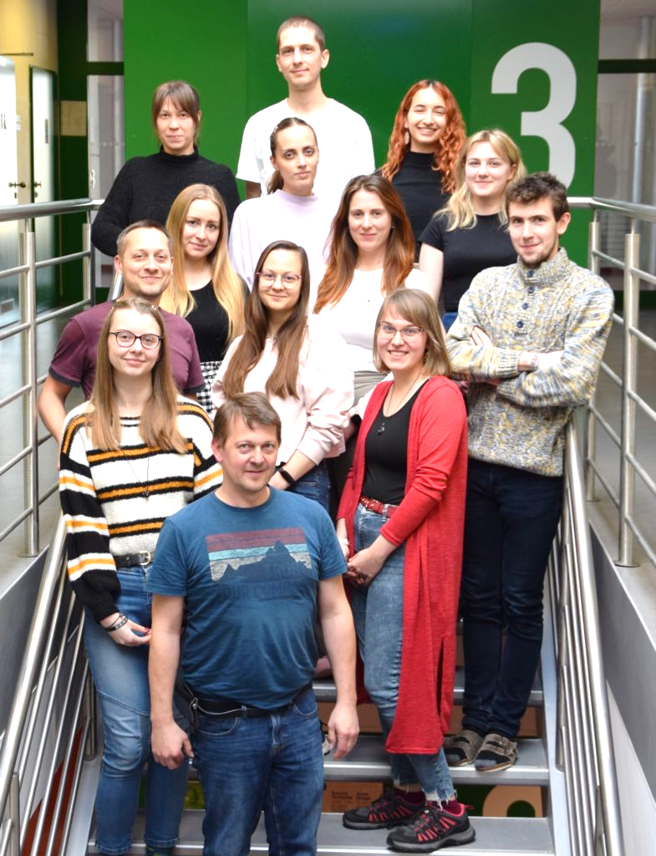
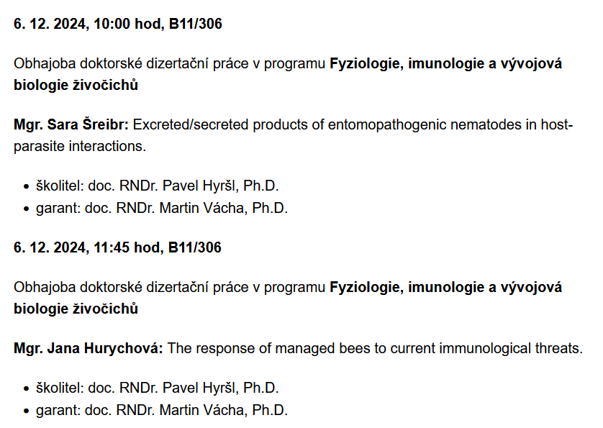
Obhajoby dizertačních prací

Slide 17
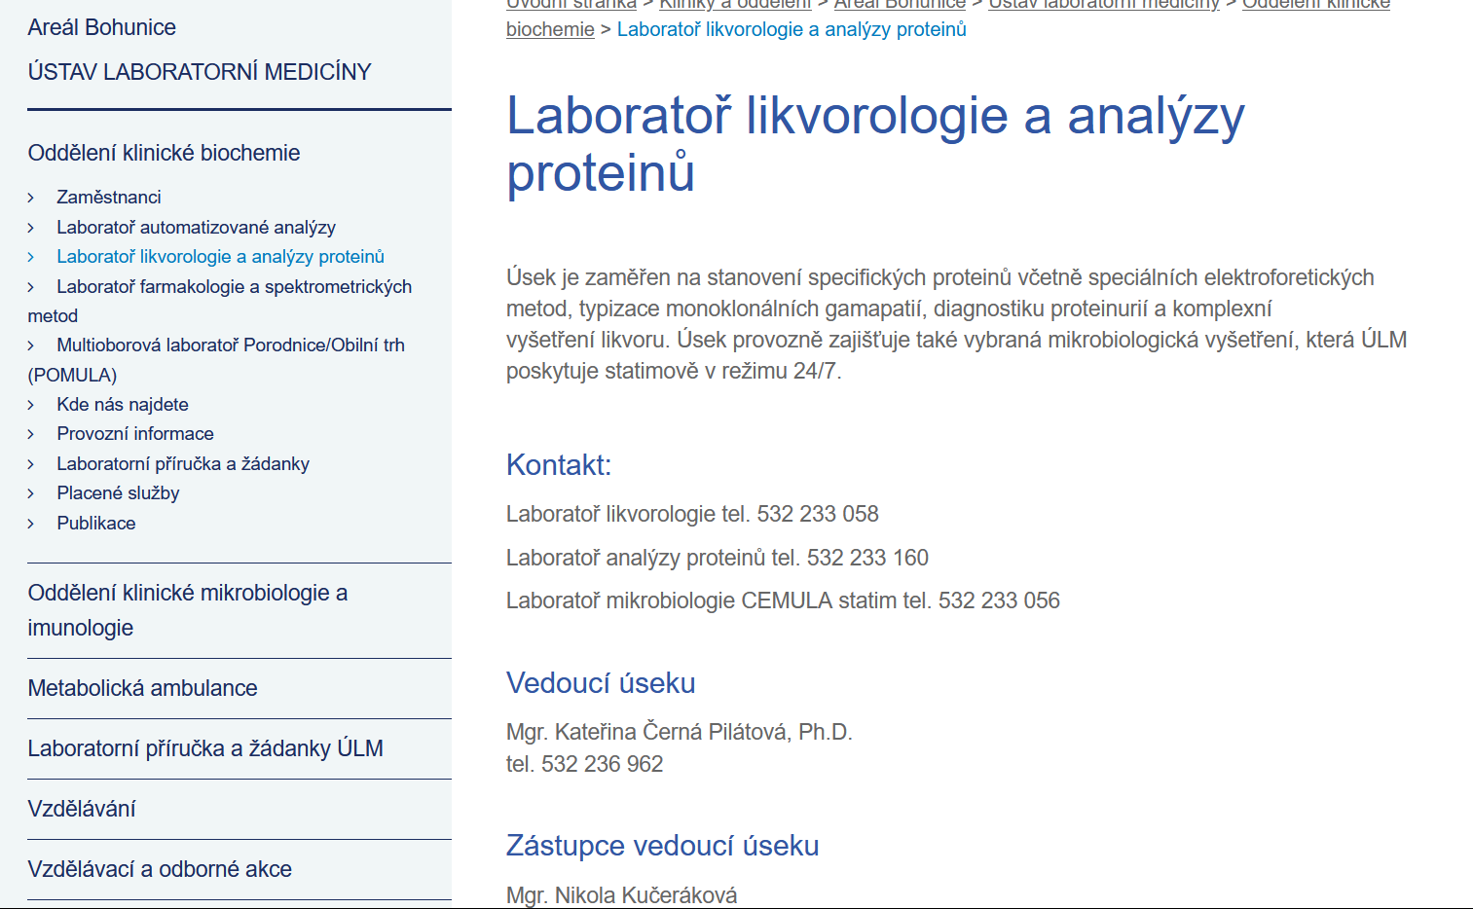
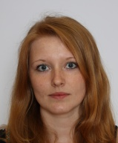
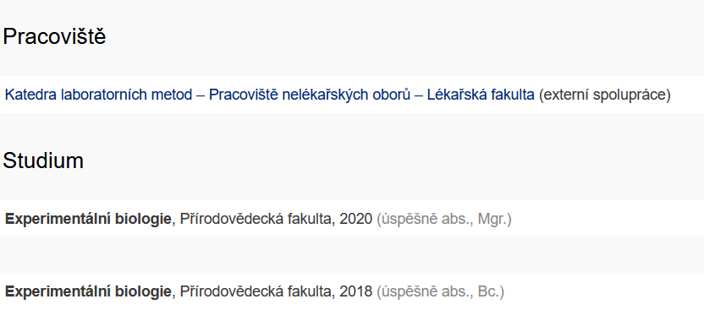
Mgr. Nikola Kučeráková
E-mail: N.kucerakova@seznam.cz

Slide 18

Odkaz na web

Slide 19

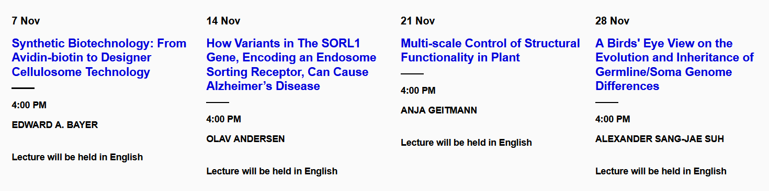
Čtvrtky
16:00 B11/132
17:00 Mendlovo nám.

Slide 20
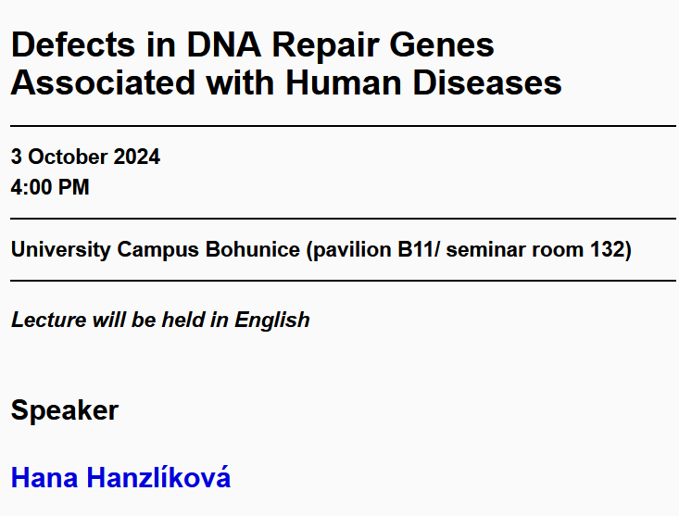
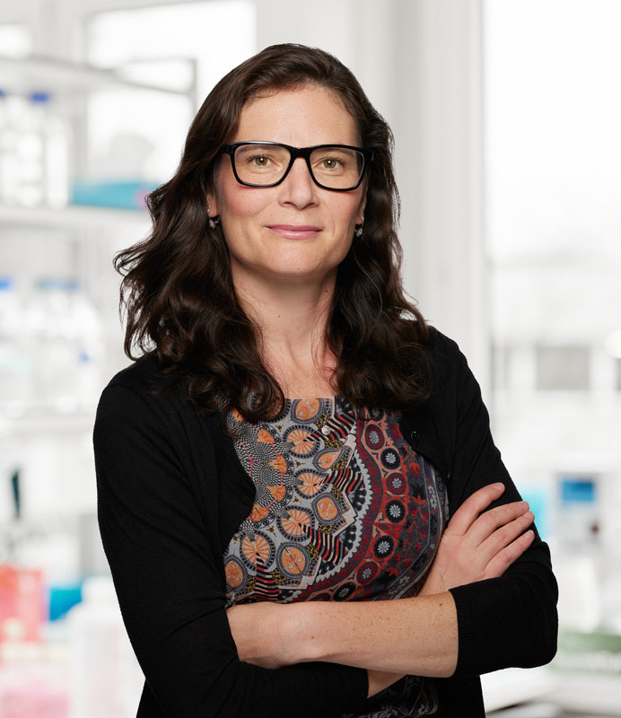
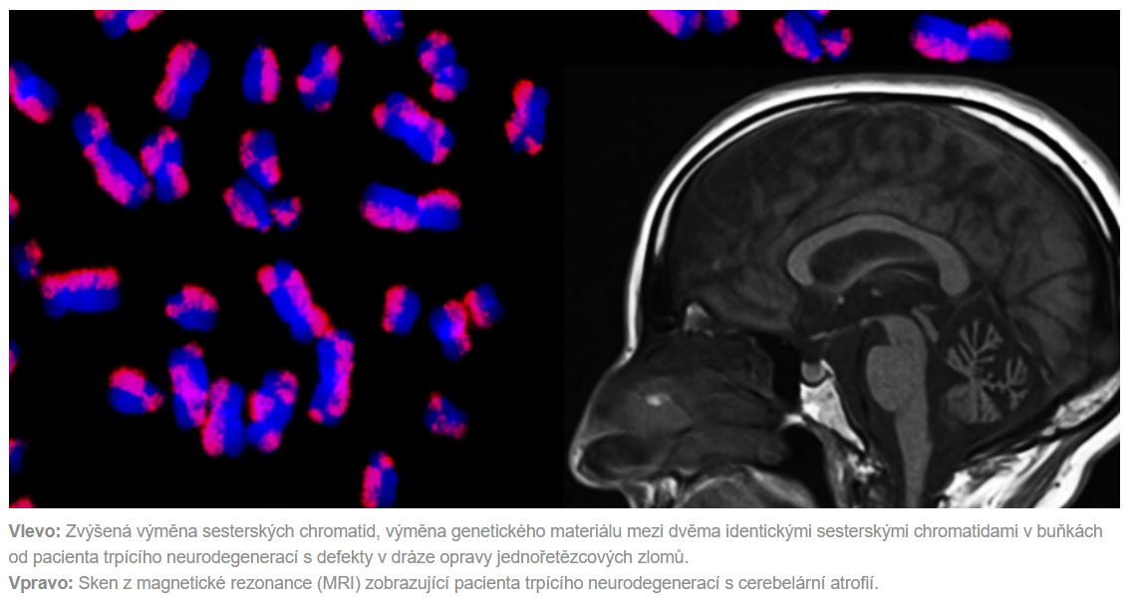
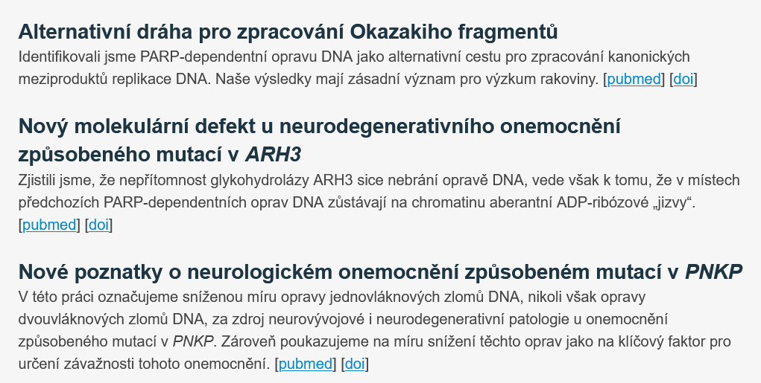

Čtvrtky
16:00 B11/132
17:00 Mendlovo nám.

Slide 21
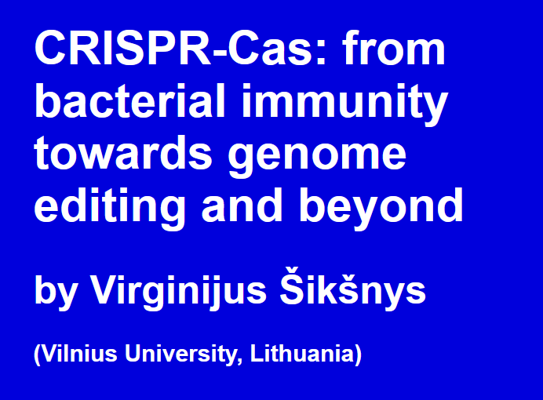
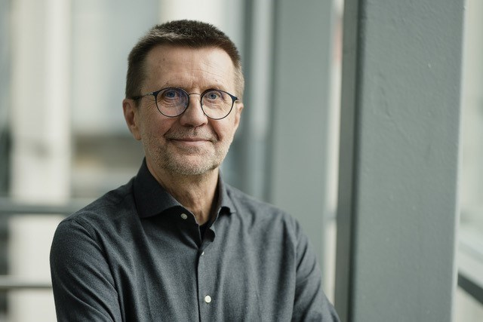
Čtvrtky
16:00 B11/132
17:00 Mendlovo nám.

Slide 22
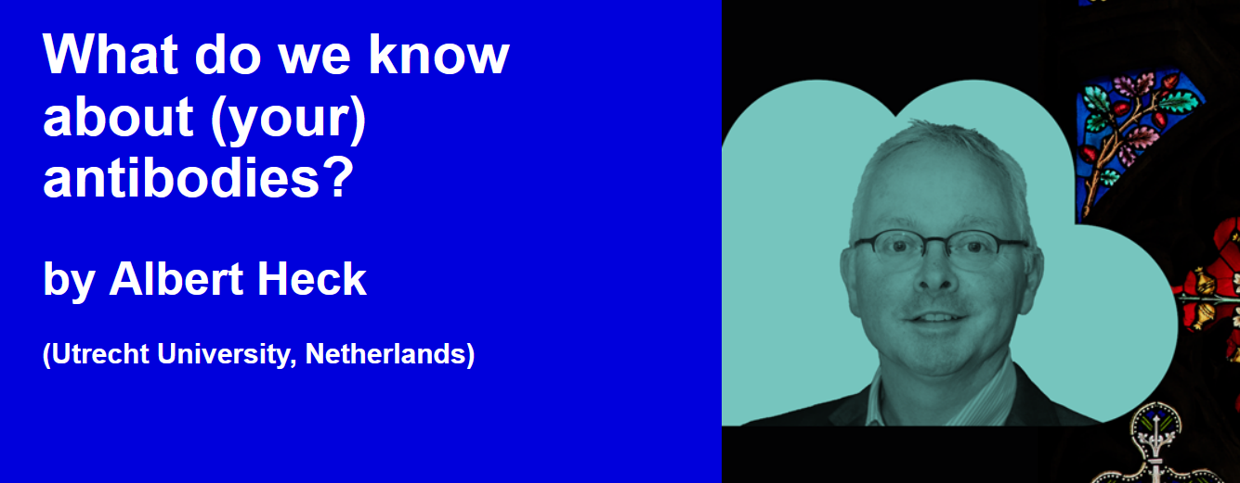

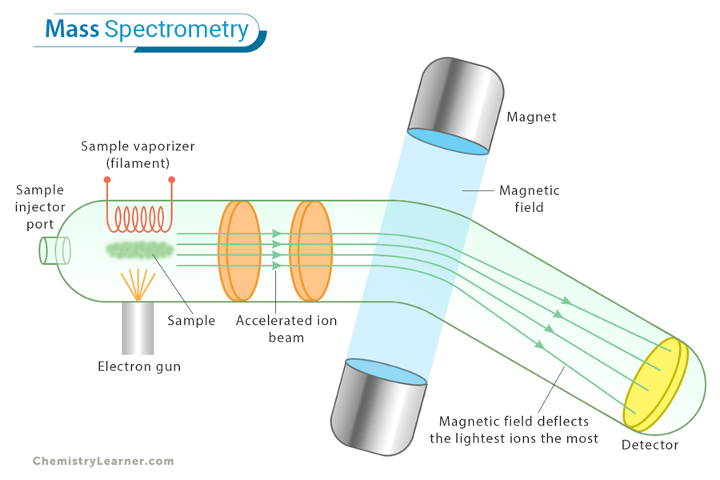
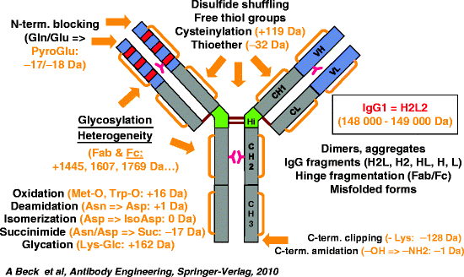
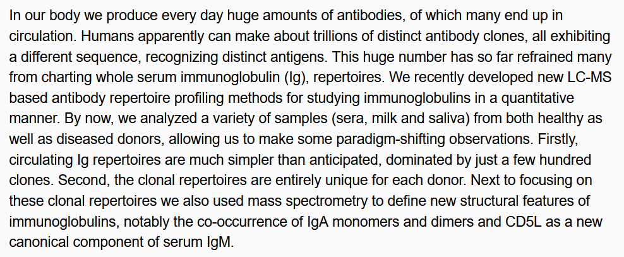
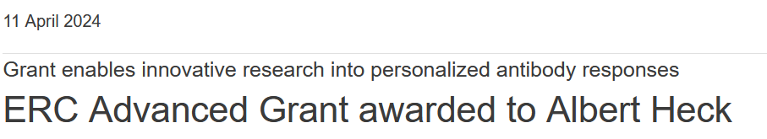
Čtvrtky
16:00 B11/132
17:00 Mendlovo nám.
Web laboratoře

Slide 23
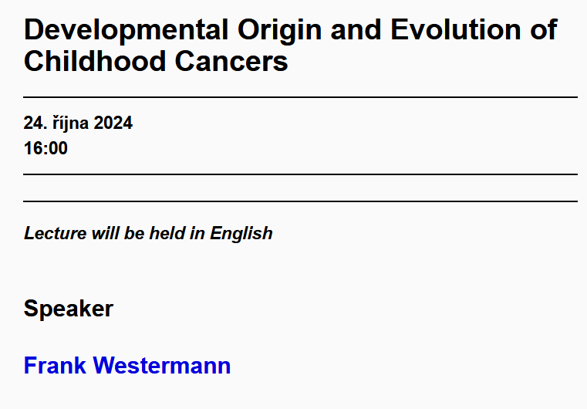
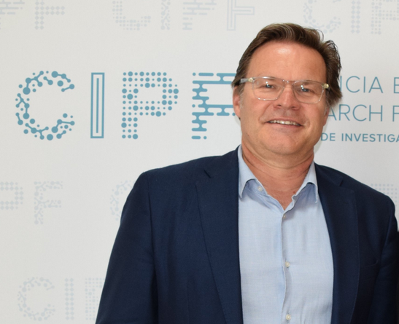
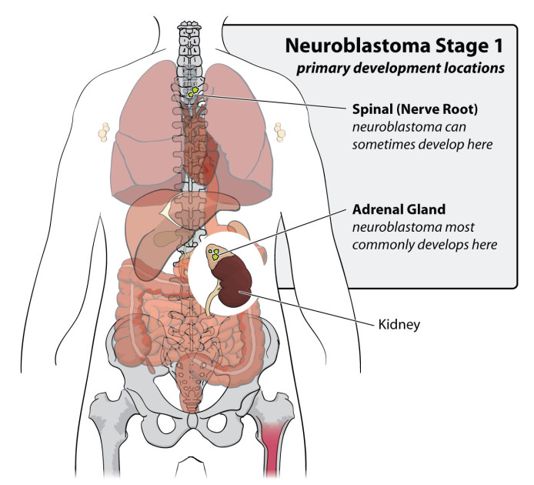

Čtvrtky
16:00 B11/132
17:00 Mendlovo nám.

Slide 24
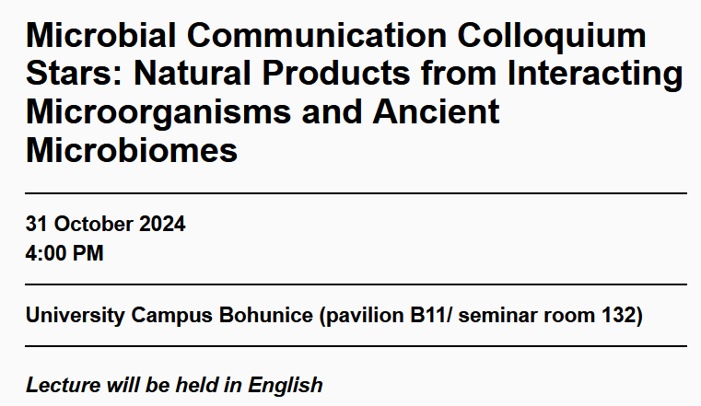
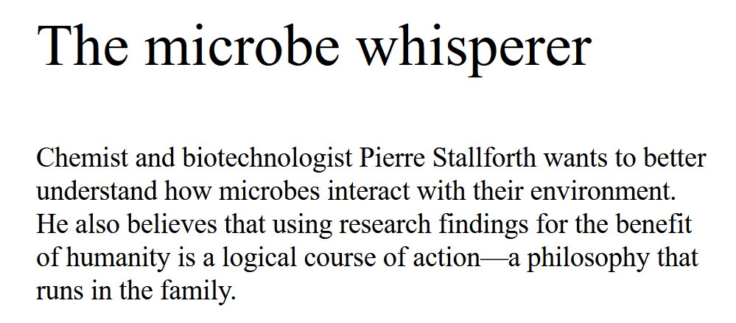
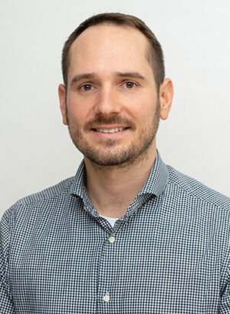
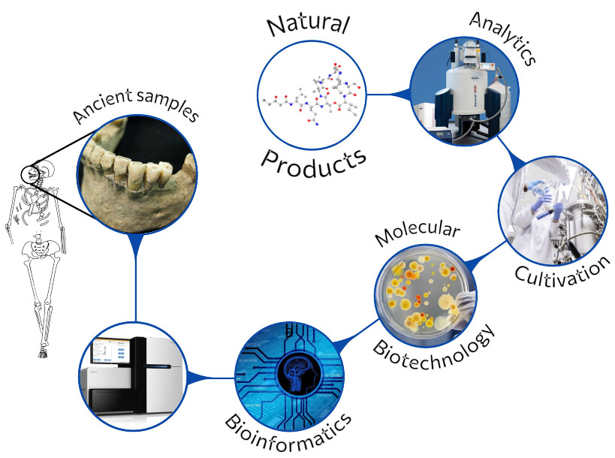
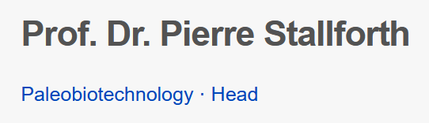
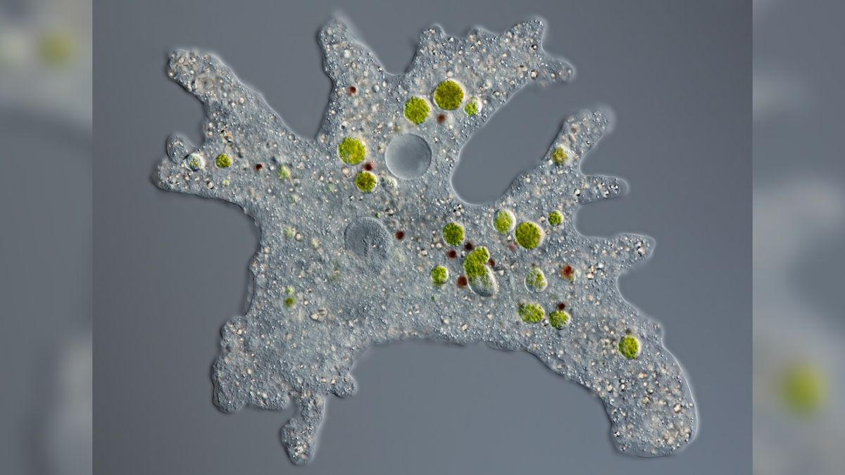

Čtvrtky
16:00 B11/132
17:00 Mendlovo nám.
Výzkum

Slide 25
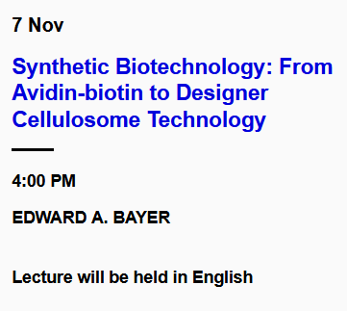
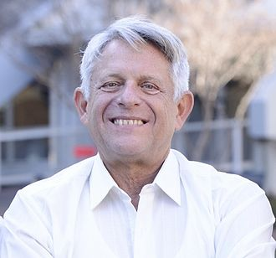
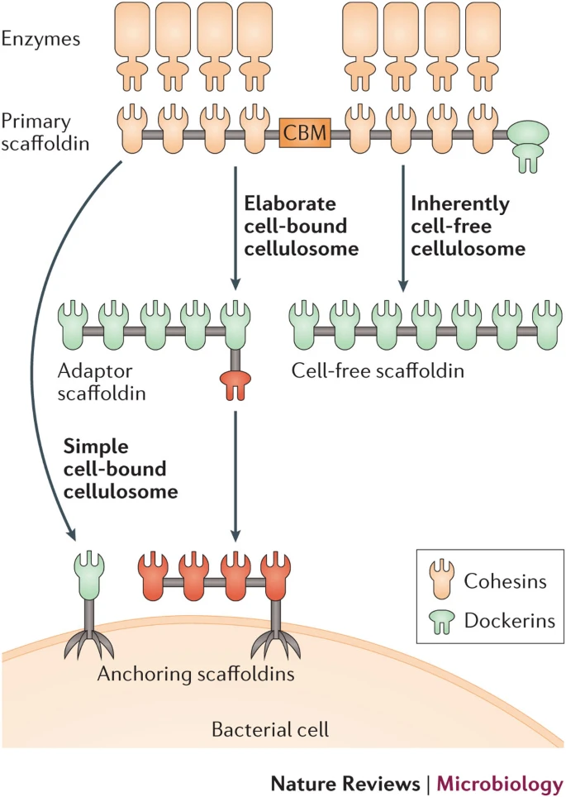
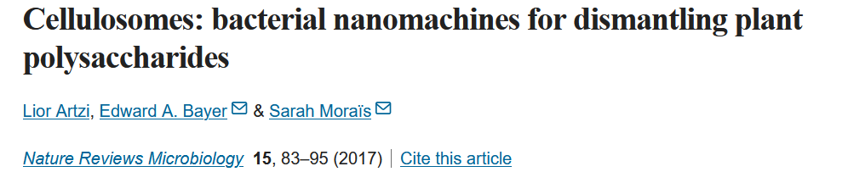
Čtvrtky
16:00 B11/132
17:00 Mendlovo nám.

Slide 26
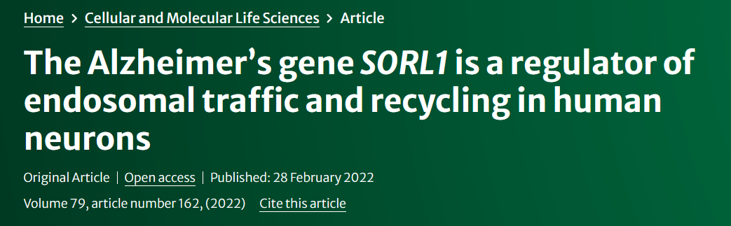
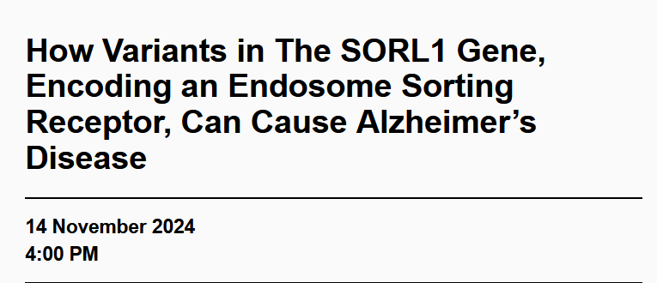
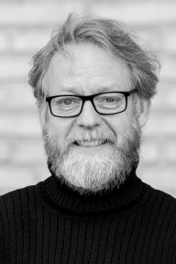
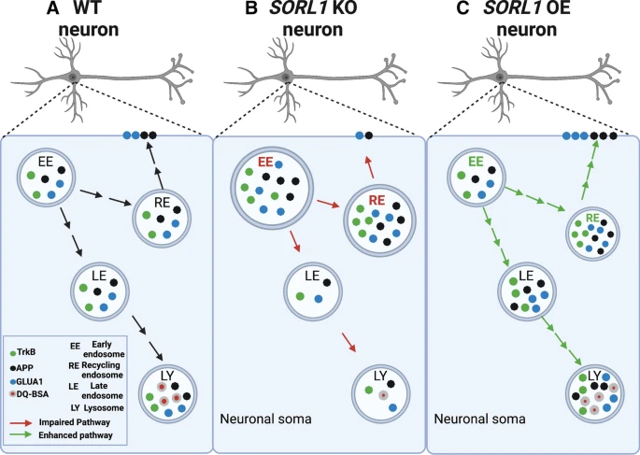
Čtvrtky
16:00 B11/132

Slide 27
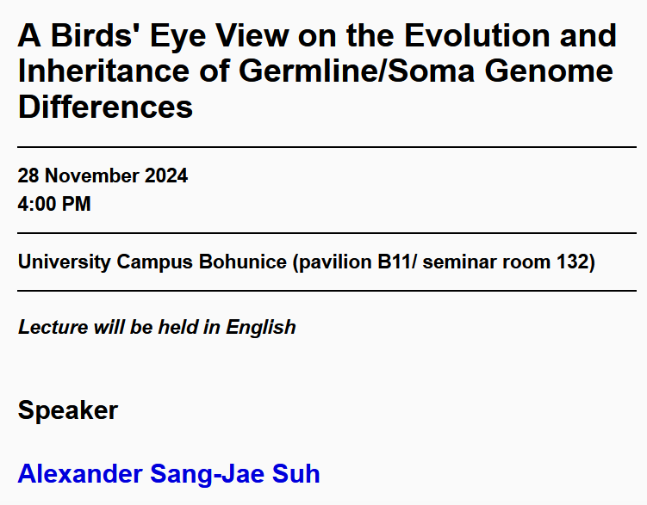
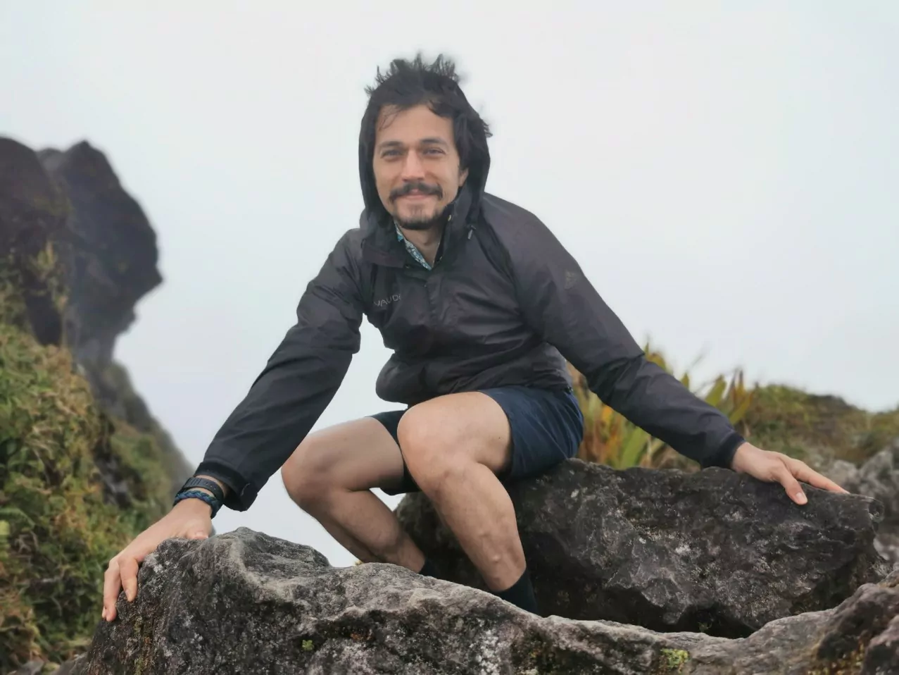
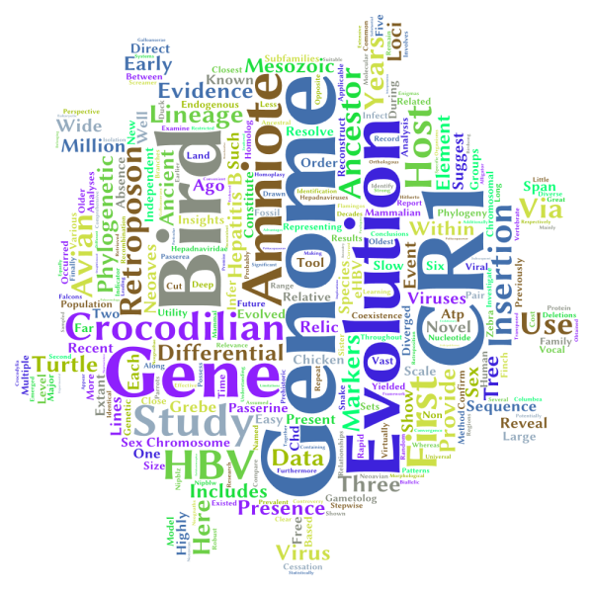



Čtvrtky
16:00 B11/132

Slide 28





Pátky, 13:00
B11/205

Slide 29




Pátky, 13:00
B11/205
Pátky, 13:00
B11/205

Slide 30




Pátky, 13:00
B11/205

Slide 31






Pátky, 13:00
B11/205

Slide 32




Pátky, 13:00
B11/205

Slide 33




Pátky, 13:00
B11/205

Slide 34




Pátky, 13:00
B11/205
Více o start-up CasInvent

Slide 35







Stream přednášek na FB

Slide 36


ZA NÁMI…
Habilitační přednáška
RNDr. Jan Škoda, Ph.D.: Finding novel therapies for high-risk pediatric tumors
KDY: 25. 10. 2024, 10:00 hod,
KDE: B11/306

Slide 37


Pátky, 13:00
B11/205
Dr. Jan Škoda

Slide 38


KDY: Úterý 3. 12., 13:00 KDE: Aula BFU

Slide 39


Workshop z dílny CYI
Odkaz na CYI

Slide 40



Slide 41



dr. Markéta Kaucká Petersen:
From Wnt signaling in leukemia to the development and evolution of facial shape

Slide 42



Slide 43


Slide 44



Slide 45



Slide 46





Pátky, 13:00
B11/205

Slide 47



Slide 48


„CEITEC otevírá call pro přihlášky na PhD s nástupem na podzim. Myslím, že by to mohlo být zajímavé pro některé páťáky“ – L. Nepovímová

Slide 49
Co se událo…

Slide 50



Celý článek

Slide 51




Slide 52





Slide 53




Soboty, 20:05 ČT 24

Slide 54

Soboty, 20:05 ČT 24

Slide 55




Celý článek

Slide 56



Slide 57






Slide 58




Více o NC za chemii, více o AlphaFold etc.

Slide 59


Soboty, 20:05 ČT 24
Záznamy HydePark civilizace

Slide 60





Odkaz na všechny oceněné 2024

Slide 61






Slide 62



Slide 63


Odkaz na článek

Slide 64




Odkaz na studii

Slide 65

Mapování rehků v zimě

Slide 66
Užitečné weby a aplikace

Slide 67


Slide 68




Grafika na postery, prezentace atd.
Odkaz na program
Odkaz na tutorial

Slide 69


Schémata nejen signálních drah
www.reactome.org

Slide 70




















TheNounProject
Bio Icons
SciDraw
Smart

Slide 71



Odkaz na NEJM

Slide 72


NEZkreslená věda, projekt AVČR – výuková videa (spíš pro SŠ nebo prokrastinující VŠ)

Slide 73


kanál Osmosis na YouTube – kreslená výuková videa, především medicína

Slide 74





Chcete se učit nenásilnou formou, potřebujete věci vidět, abyste je lépe pochopili?
Odborná a přitom srozumitelná videa – medicína, biologie
Jak vlastně funguje COVID-19? Odkaz na video včetně mechanismu patofyziologie

Slide 75








Užitečné weby:
Záznamy předešlých HydePark civilizace
Záznamy z předešlých Mendel lectures
TED talks
The Scientist – web o vědě
Věda 24 – týdeník na ČT, rubrika věda na čt24
Osmosis – animovaná výuková videa (medicína), v AJ
Ninja Nerd lectures – odborná videa (biologie/medicína),
Gate2Biotech - (nejen) české biotechnologie

